Slide 1
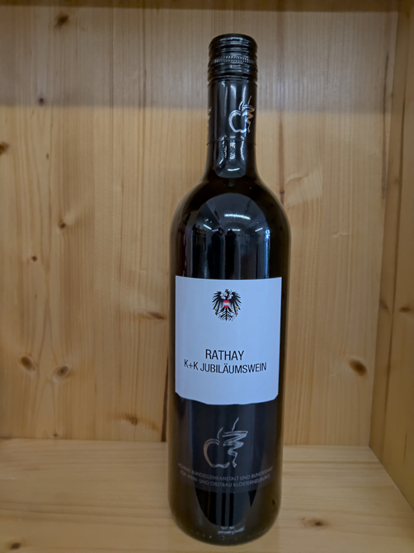
Neue K+K Linie des
Bundesamtes für
Wein-und Obstbau
Dr. Karin Mandl
HBLA und BA für Wein- und Obstbau
Klosterneuburg 21.1.2021
In Zusammenarbeit mit DI Jasmina Suljic, DI Harald Scheiblhofer, DI Michael Winkler

Slide 2
Candida lactis-condensi oder Stamerella lactis-condensi
Selektion im Stift Klosterneuburg
K+K eine hausinterne Bezeichnung die später in Kunst und Kultur umbenannt wurde
Erste Vorversuche brachten florale, glycerinreiche Weine hervor.
Die Gärgung dauerte länger im Vergleich zu einer Saccharomyctengärung.
Jubiläumswein
Hinterließ den Eindruck diese Hefe mag Fructose

Slide 3
Verwandte Candidas
Candida zemplinina (Stamarella bacillaris)
Candida stellata
Stamarella bombicola
Advances in the Study of Candida stellata, Fermentation 2018,4,74, DOI: 10.3390/fermentation4030074

Slide 4
Candida
Hohe Zucker und Salzkonzentrationen werden vertragen
Starke fructophiler Charakter
Eine mesophile Hefe 25-30°C Optimum
Bilden höhere Alkohole, organische Säuren, Ester, Ketone, Xylitol wie Glycerin= mehr Komplexizität in der Weinstruktur
Besitzen extrazelluläre Enzyme wie Pectinasen, Proteasen, Invertasen, Amylasen, Lipasen
Hohe Alkoholtoleranz
Produktion von Gylcerin über einen Nebenweg der Glycolyse

Slide 5
Candida zemplinina/S.cerevisiae gemischte Inokulationen
Erhöhten den Mannoproteinanteil im Wein (Cominiti et al., 2011)
Erhöhter Glycerinanteil
Wenig Fructose

Slide 6
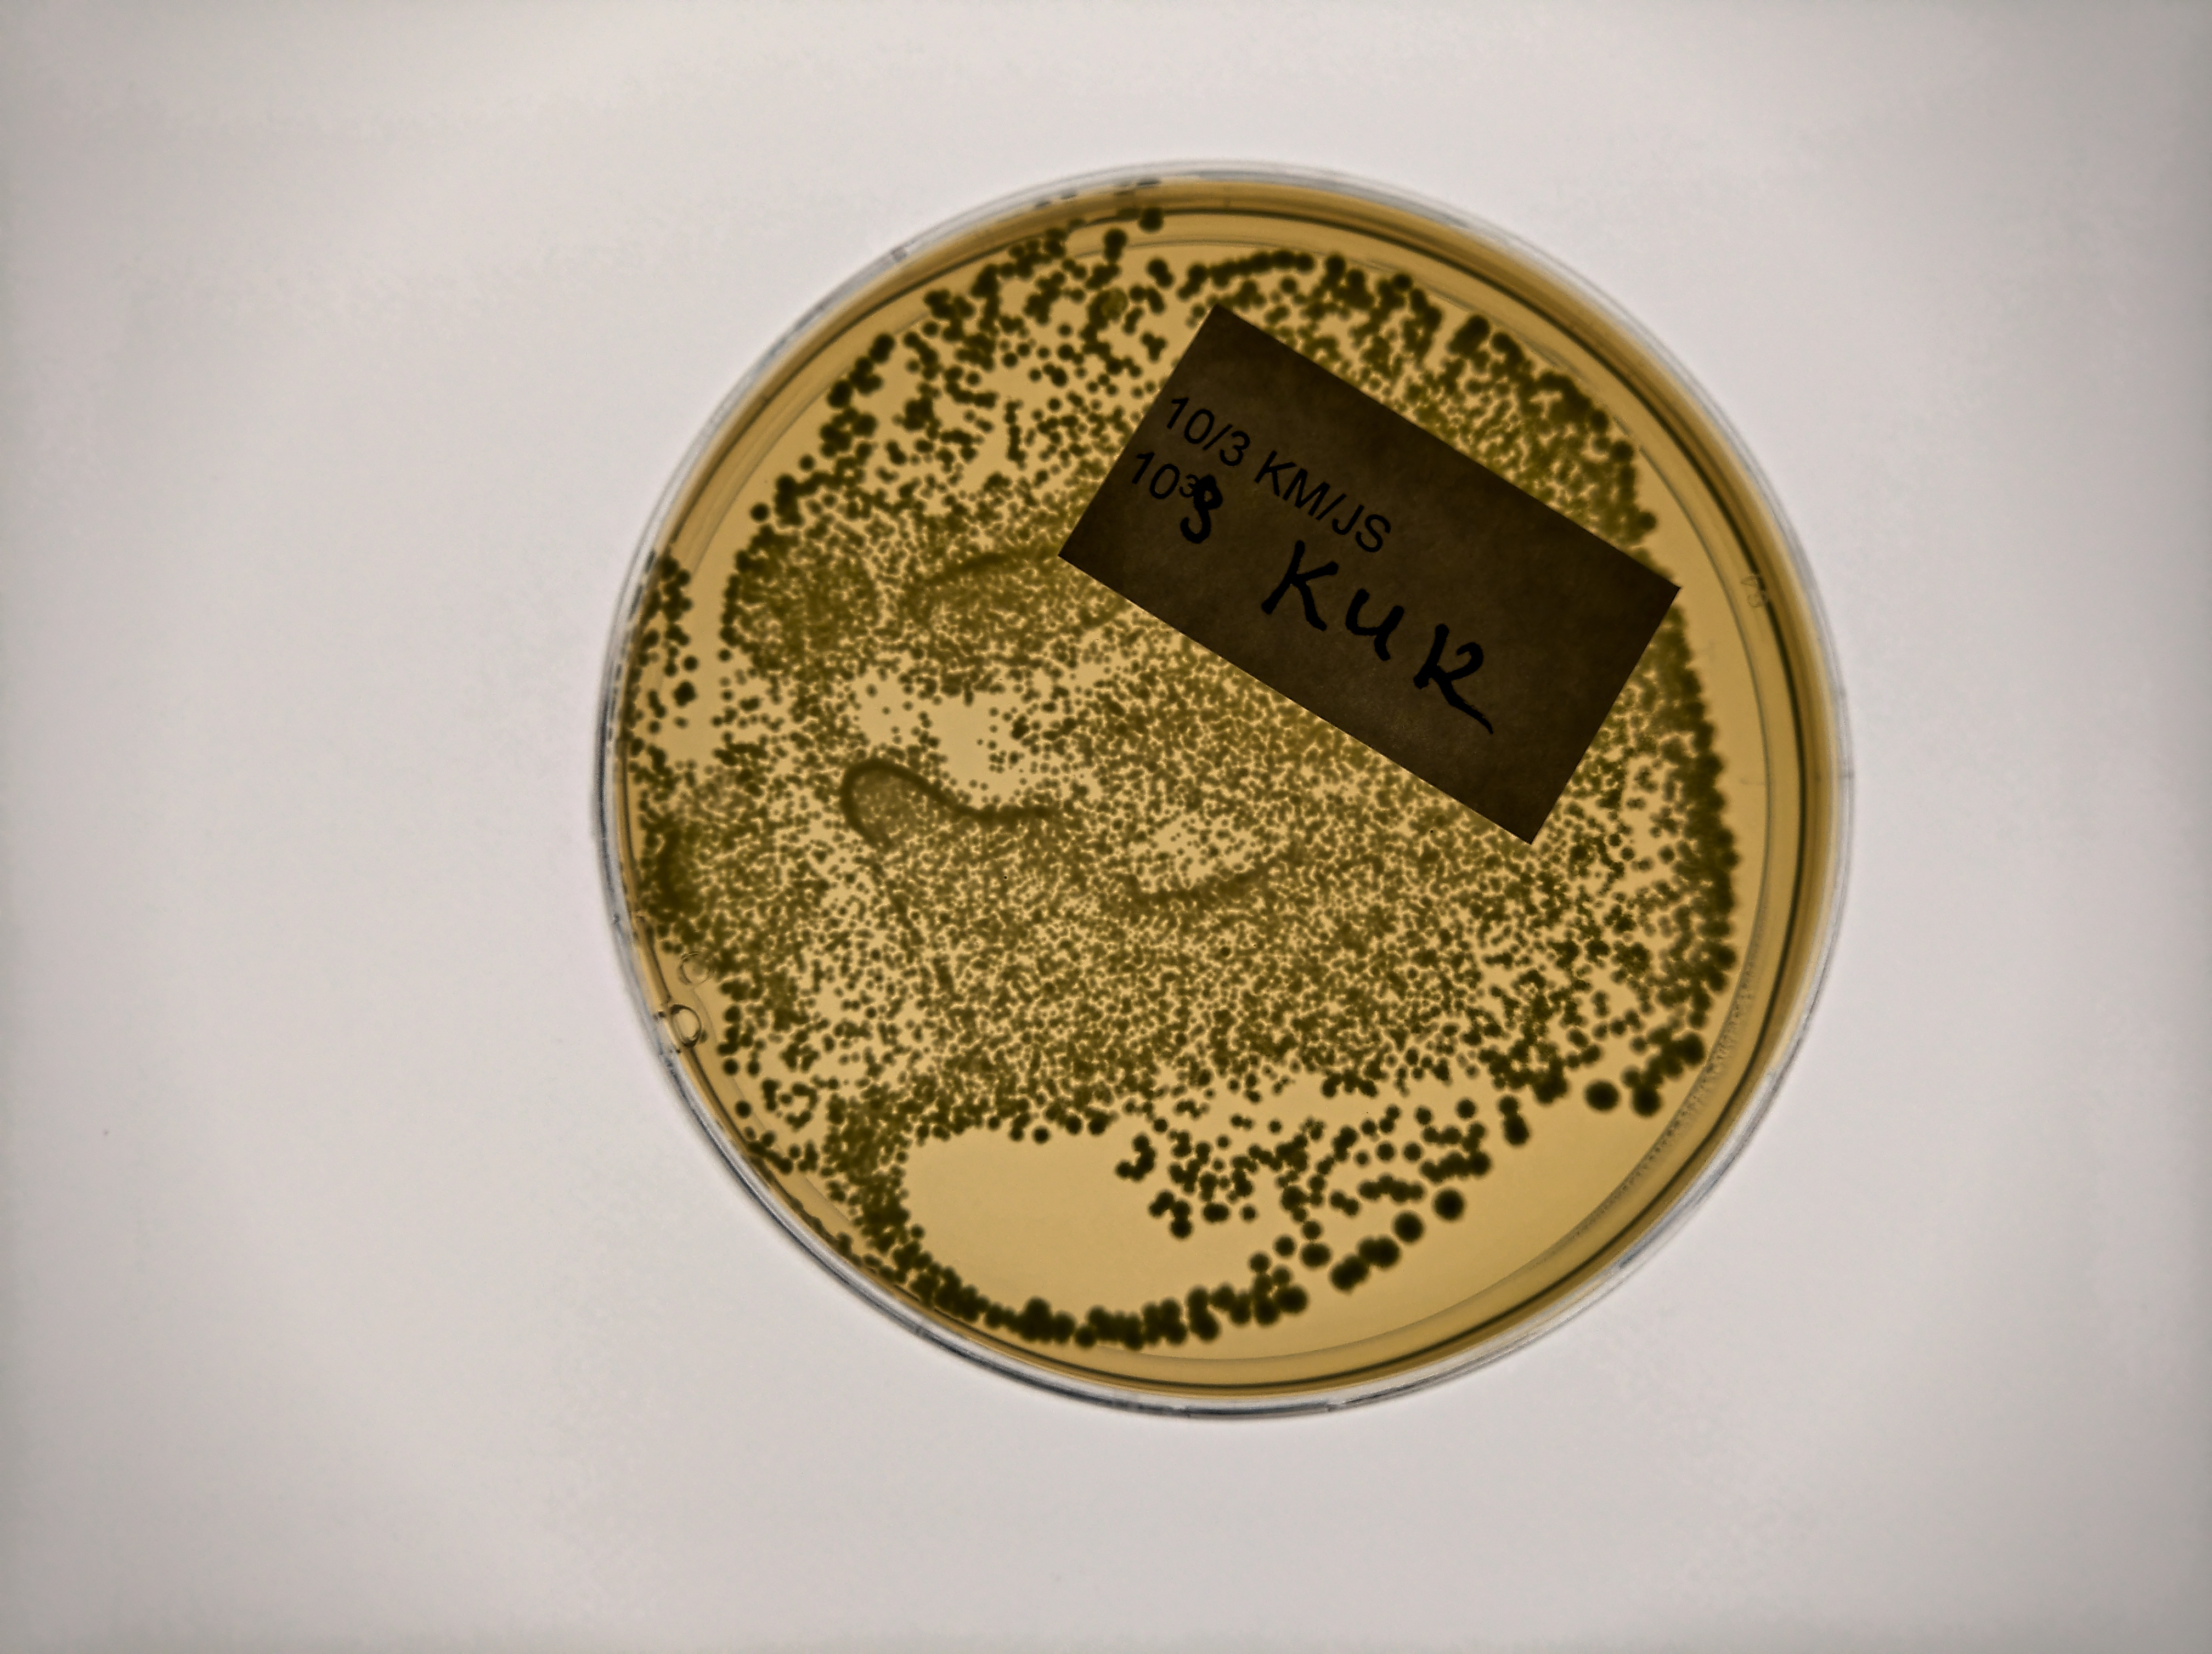
Derzeit laufender Versuch
Saccharomyces mit Candida lactiscondensi
KUK
S.c.
Weine sind abgefüllt weitere Analysen folgen

Slide 7
Danke für Ihre
Aufmerksamkeit!
Ausblick auf nächstes Jahr
Dr. Karin Mandl
HBLA und BA für Wein- und Obstbau
Karin.Mandl@weinobst.at

